Slide 1
Migrasi Server OnPremise ke Server Cloud Fitur: (EC2, S3, RDS, Route 53, Auto Scaling, Load Balancer)
Ikhsan Fajar Nugroho

Slide 2

Background
Gawai Studio memiliki sebuah layanan web yang dijalankan di beberapa server yang telah running selama 5 tahun dan sudah mendekati batas maksimal kapasitas penggunaan. Akhirnya, perusahaan tersebut akan melakukan migrasi dari server on premises yang mereka miliki menjadi sistem cloud karena kebutuhan pengguna yang sangat meningkat.

Slide 3
Problem
1. Bagaimana rincian biayanya?
2. Bagaimana deployingnya?
3. Bagaimana kemampuan menghandle traffic besar?
4. Bagaimana keamanan server dan databasenya?

Slide 4
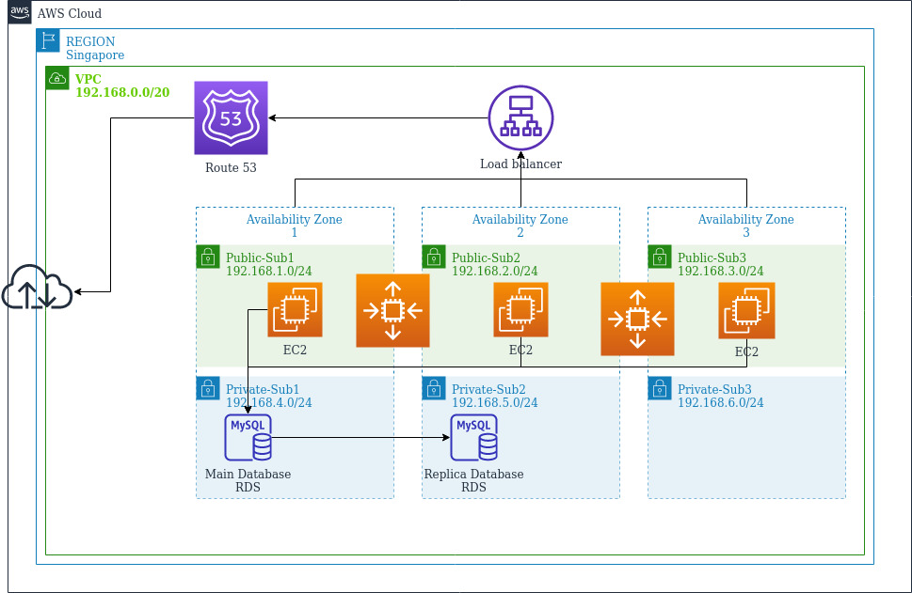
Topologi

Slide 5
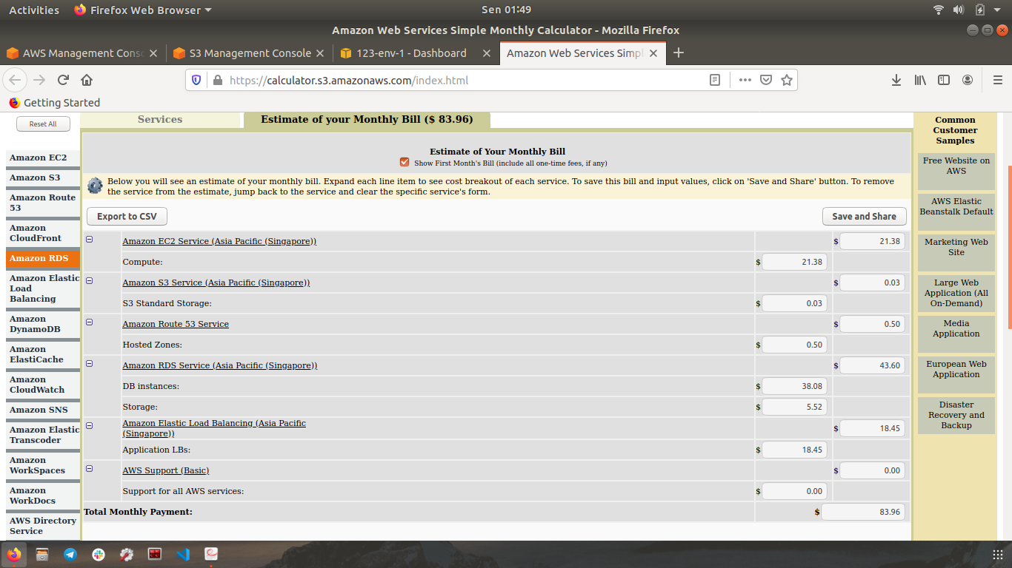
Rincian Biaya

Slide 6
Workflow

Slide 7
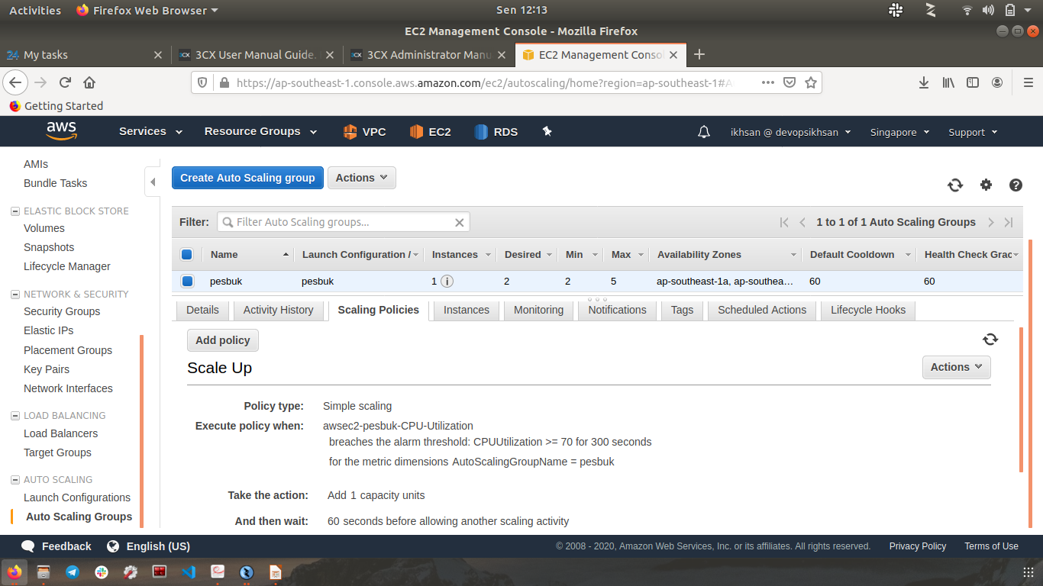
Kemampuan Handle Traffic

Slide 8
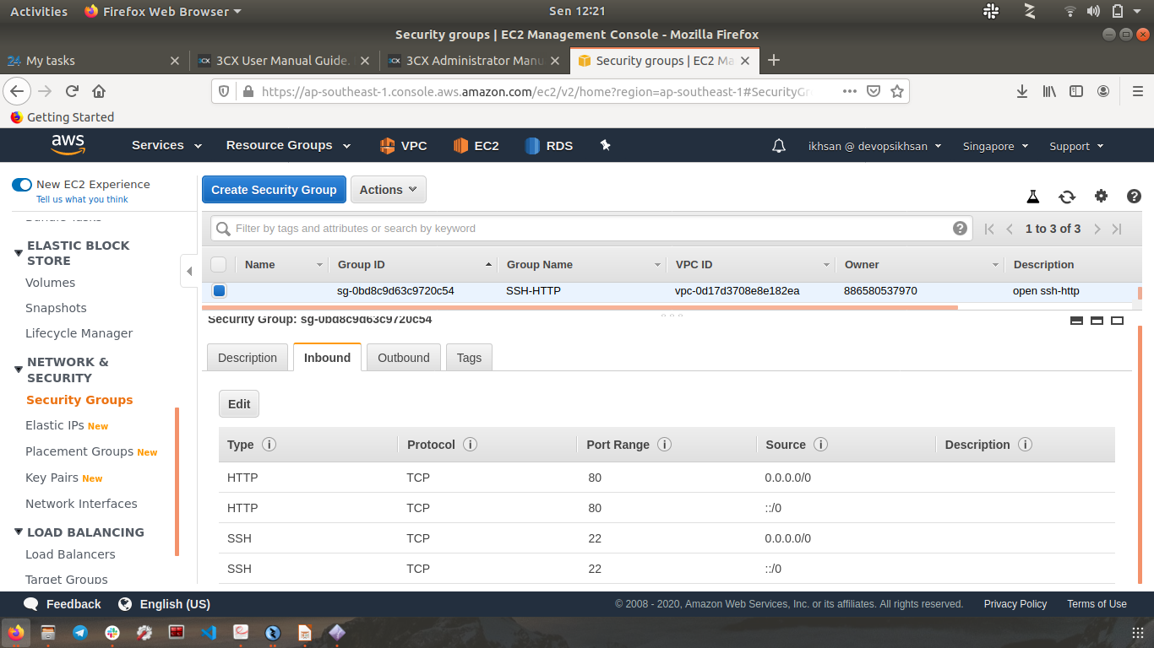
Keamanan Server

Slide 9
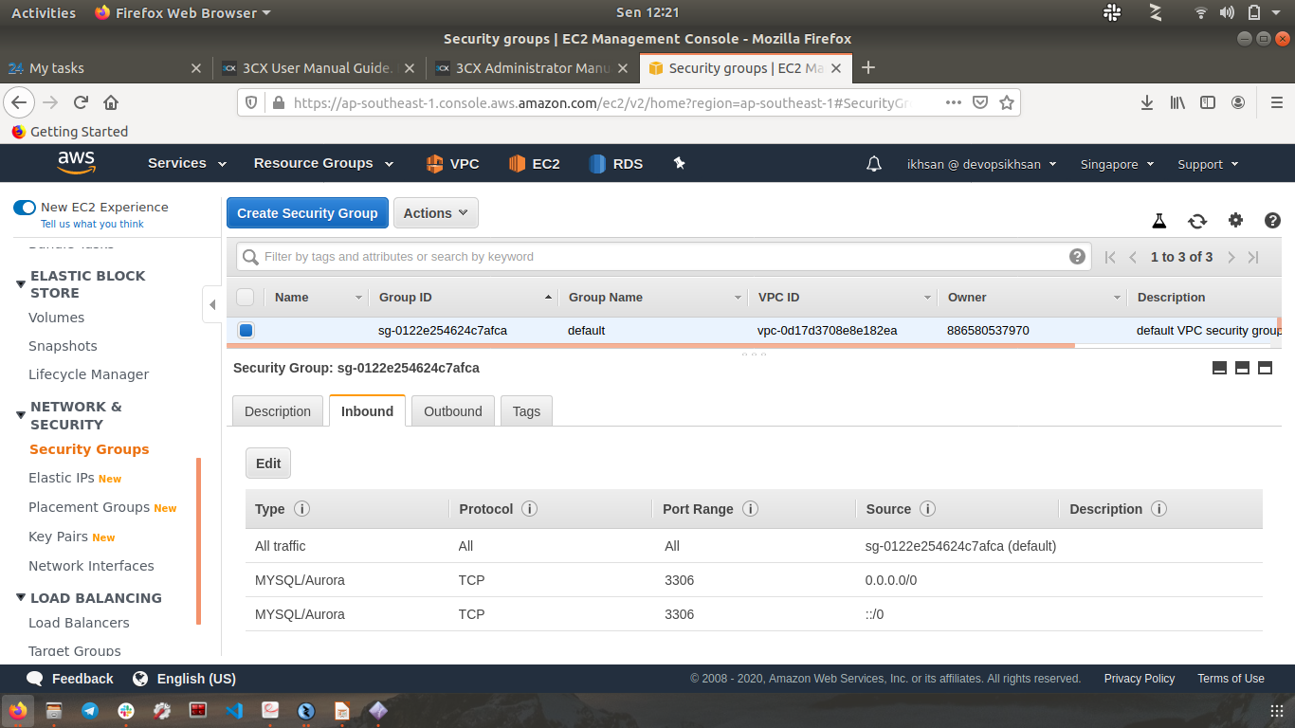
Keamanan Database

Slide 10
THANK YOU

